Slide 1
Психологические особенности детей 4-5 лет.
Материал подготовила:
педагог-психолог МБДОУ ЦРР - детский сад «Солнышко»

Slide 2
Особенности возраста
Ведущая потребность- познавательная активность; потребность в общении;
Ведущая деятельность- сюжетно-ролевая игра;
Ведущая функция – наглядно-образное мышление

Slide 3
4-5 лет - возраст «почемучки»
Ребенок начинает изучать предметы, пытаясь проникнуть в их устройство и сущность. Но ему мало этих сведений, и он обращается к взрослым: "Почему?" "Как?»

Slide 4
Психическое развитие
увеличивается словарный запас до 2000 слов и более. В разговоре ребенок начинает пользоваться сложными фразами и предложениями. Именно в этом возрасте малышу необходимо много читать, загадывать загадки: он это очень любит и легко запоминает прочитанное.
уверенно держит в руках карандаш, рисует животных и другие предметы, окружающие его. Полезно 4-летнему ребенку и раскрашивать познавательные рисунки (например, про животных). Дошколятам необходимо готовить руку к «письму», развивать координацию движений.

Slide 5
начинается развитие и созревание эмоциональной сферы: чувства малыша становятся более глубокими, устойчивыми; прежнее радостное чувство от общения с окружающими постепенно перерастает в более сложное чувство симпатии, привязанности. Наблюдается повышенная чувствительность к реакции взрослого. Они радуются похвале и очень огорчаются замечаниям.
развивается память, закладываются основы мыслительной деятельности. идеальный возраст для того, чтобы сделать первые шаги на компьютерном экране. Занятие на компьютере не должно превышать 10 мин.
дети больше всего боятся потерять любовь и внимание взрослых. Часто это проявляется в том, что ребенок отказывается засыпать один, боится темноты и замкнутого пространства. Ваша любовь и внимание к ребенку помогут преодолеть все страхи. Главное - больше общайтесь с малышом, вызывайте у него самые разнообразные положительные эмоции.

Slide 6
Память
развивается память, закладываются основы мыслительной деятельности. Выполняет поручение в виде 2-3 последовательных действий; по просьбе взрослого запоминает до 5 слов (5 картинок)
Внимание: Занимается интересной деятельностью в течение 15-20 минут.
Речь: Использует обобщающие слова; называет животных и их детенышей, профессии людей, части предметов. Пересказывает знакомые сказки с помощью взрослых, читает наизусть короткие стихотворения.
Двигательное развитие, моторика рук, графические навыки: Рисует прямые горизонтальные и вертикальные линии, раскрашивает простые формы. Рисует простой дом (квадрат и крыша) Складывает бумагу более чем 1 раз. Нанизывает бусины средней величины на толстую леску или проволоку. Определяет предметы в мешке на ощупь. Лепит из пластилина, шнурует ботинки.
Коммуникативная сфера
Умение работать в паре со сверстникам по заданию взрослого
Умение брать на себя роли предложенные взрослыми

Slide 7
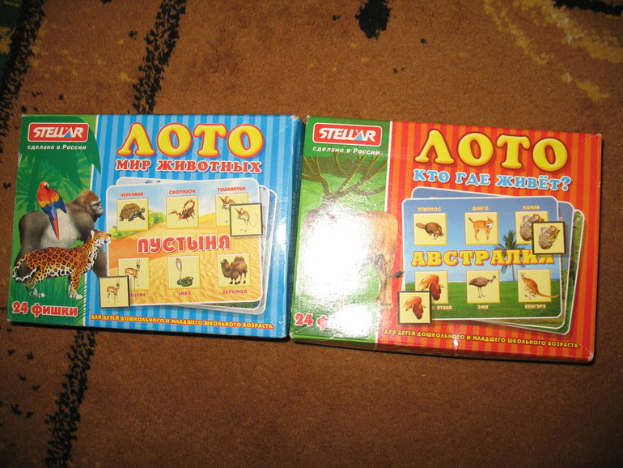
Любимые игры в возрасте 4-5 лет

Slide 8
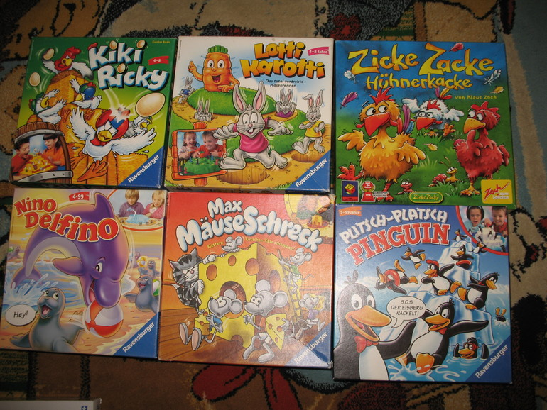
Notes:
Любимые игры в возрасте 4-5 лет для детей:

Slide 9
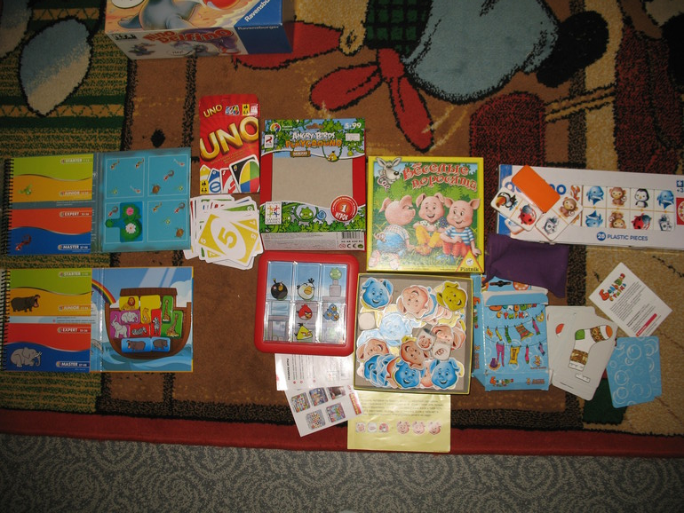

Slide 10
Активная настольная (или напольная) игра «Лягушки», бродилки.

Slide 11
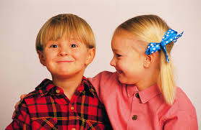
А так же актуальны такие словесные игры как «Города», «Съедобное не съедобное», «Красочки» и т. д.

Slide 12
Спасибо
за
внимание!

